Slide 1
TYDZIEŃ nAUKI 2021
FIZYKA I TECHNIKA

Slide 2
„Wszystko, co możesz sobie wyobrazić, natura już to stworzyła.”
Albert Einstein
„Co wiemy, to tylko kropelka. Czego nie wiemy, to cały ocean.”
Issac Newton
Zapraszam do oglądnięcia niniejszej prezentacji, w której zostały przedstawione rozwiązania techniczne wzorowane na pomysłach natury.
Miłego oglądania ☺

Slide 3
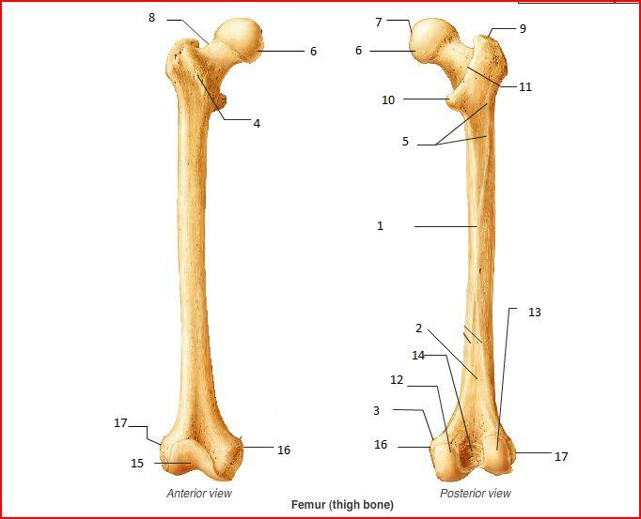
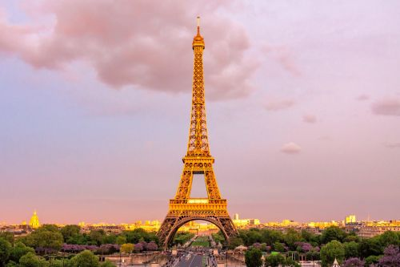
Gustaw Eiffel wzorował się na budowie ludzkiej kości udowej budując ponad 300 metrową wieżę.
Słynne stalowe łuki wsparte na 4 potężnych podporach przenoszą
ciężar ażurowej wieży Eiffla najpierw w bok, a później w dół, podobnie jak wewnętrzny szkielet kości udowej.

Slide 4
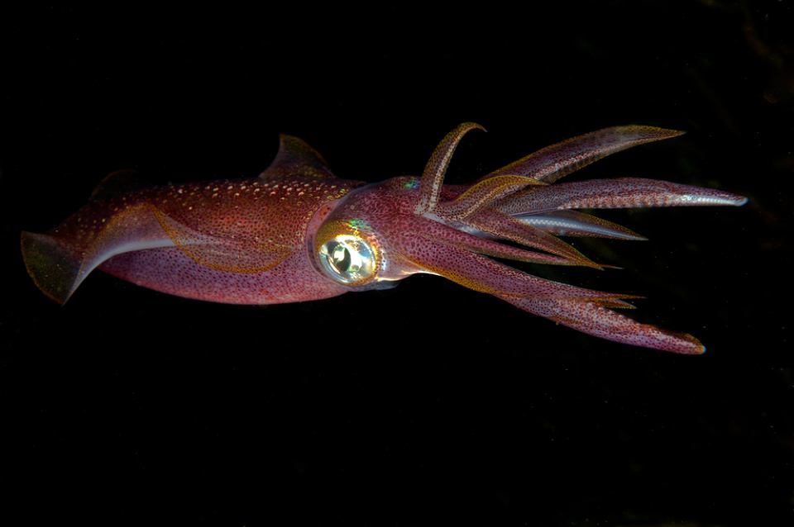
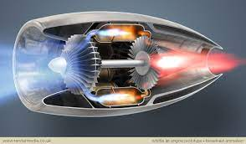
Rewolucyjnym odkryciem w dziejach lotnictwa było skonstruowanie napędu odrzutowego.
Przykładem organizmu, który porusza się dzięki zjawisku odrzutu jest kałamarnica. Zasysa ona wodę do wnętrza płaszcza i silnym skurczem mięśni wyrzuca ją przez lejek.
Pierwszy silnik odrzutowy napędzany parą wodną skonstruował w I wieku naszej ery Heron z Aleksandrii
(tzw. bania Herona). Jednak miał bardzo małą moc, zatem w owych czasach był traktowany jako ciekawostka i nie znalazł praktycznego zastosowania. W Chinach zostały wynalezione silniki rakietowe, które były stosowane już od XII wieku. Aż do XX wieku były one używane jedynie do zastosowań militarnych
i napędu fajerwerków.
Pierwszy odrzutowy silnik lotniczy, tzw. motorjet powstał w 1910, jego konstruktorem był Henri Coandă.

Slide 5
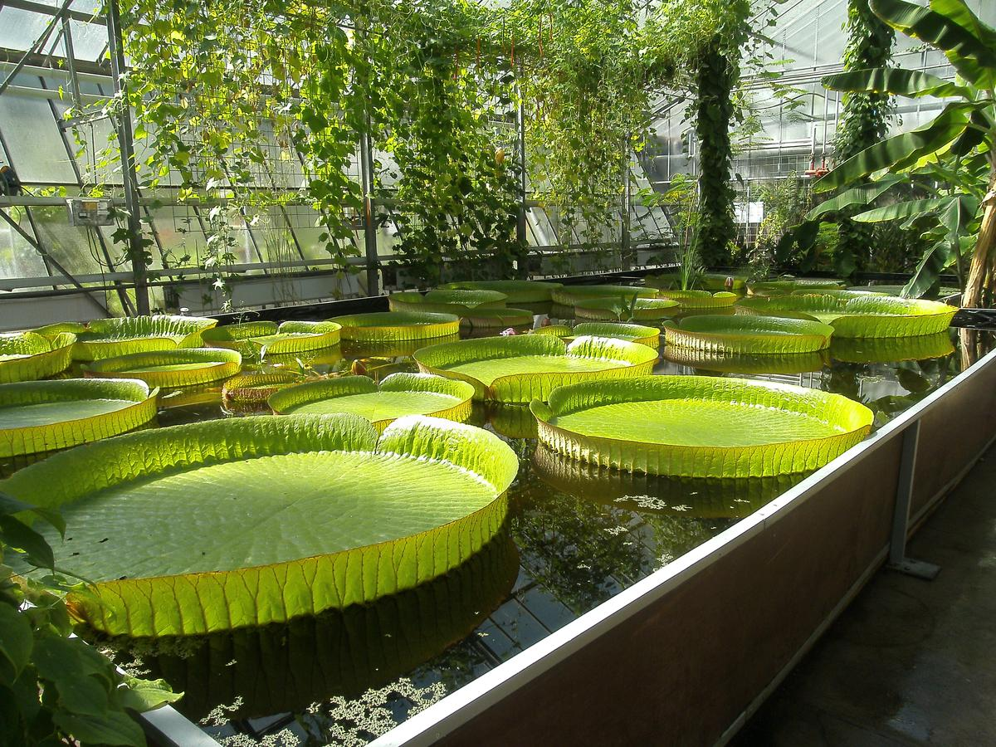
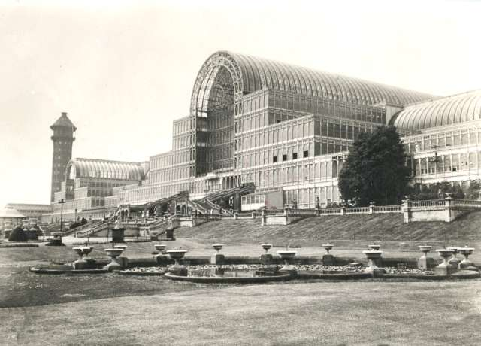
Botanik i Architekt Joseph Paxton konstruując żeliwną konstrukcję nośną Pałacu Kryształowego, wybudowanego w Londynie w 1851 roku, wzorował się na budowie liści wiktorii królewskiej.
Biolog twierdził też, że liście wiktorii mają tak dużą wyporność, że z łatwością mogą utrzymać niemowlę. W rzeczywistości w naturalnym środowisku w Amazonii liście mogą osiągnąć średnicę 4 metrów
i potrafią unieść dorosłe osoby do 75 kg wagi.

Slide 6
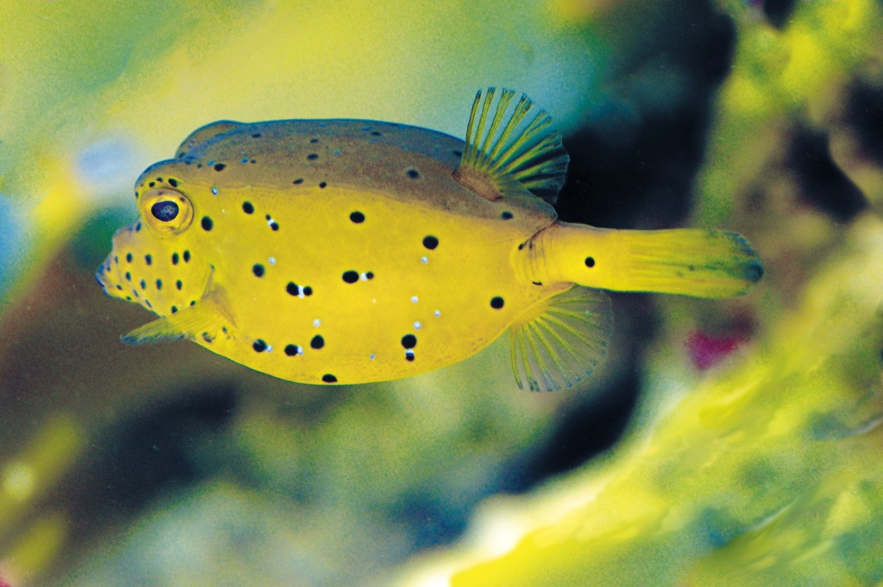
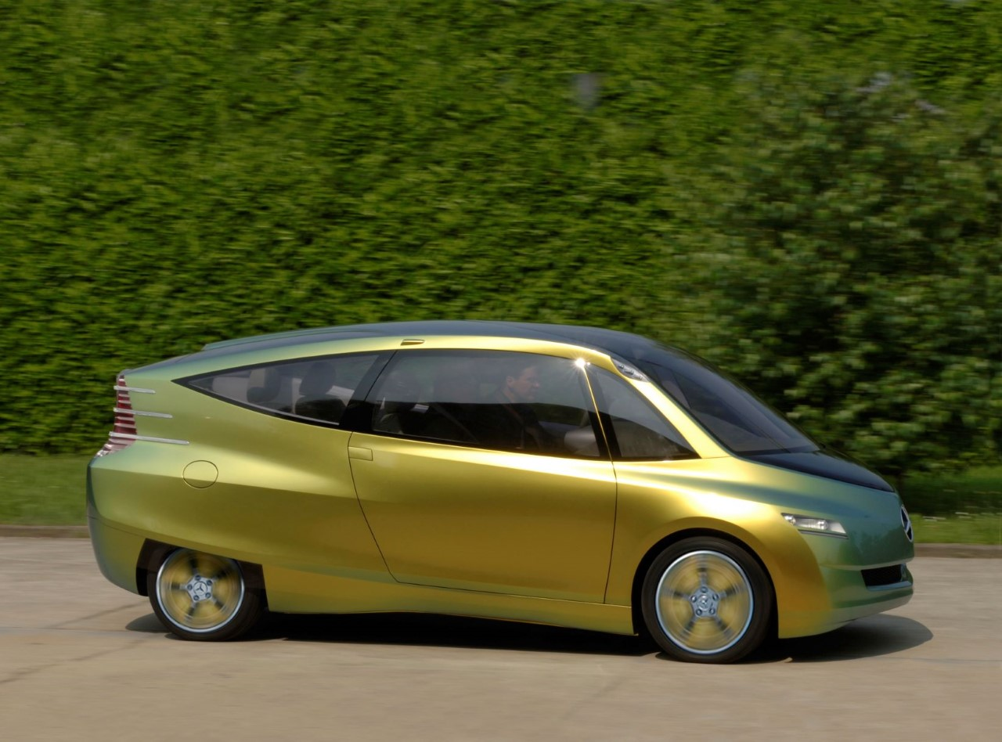
Kostera gruzełkowata
Jej dziwny kształt wzbudził zainteresowanie projektantów koncernu Daimler – Chrysler.
Po wykonaniu badań w tunelu aerodynamicznym oraz przeprowadzeniu symulacji komputerowej okazało się, że ta pudełkowata ryba ma wyjątkowo opływowy kształt.
Dlatego opierając się na jej budowie zaprojektowano samochód .
Kiedy przeprowadzono testy okazało się, że opór powietrza jest aż o 65% mniejszy niż w przeciętnym samochodzie osobowym. W czasie projektowania wzorowano się również na szkielecie tej ryby. Dzięki temu wybudowano najlżejszy i najmocniejszy samochód.

Slide 7
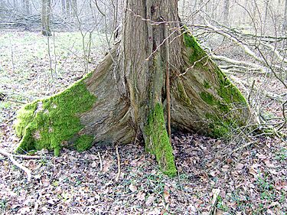
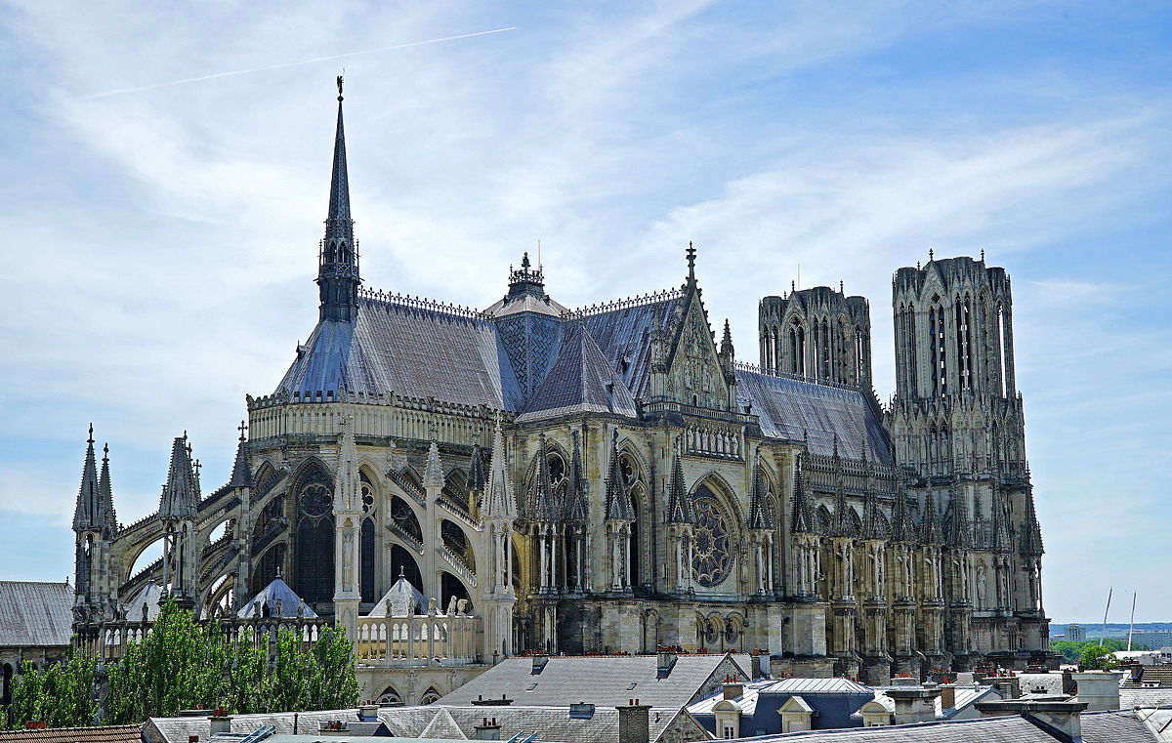
inspiracją dla architektów były również różne gatunki wysokich drzew rosnących w lasach równikowych, gdzie warstwa gleby jest bardzo cienka.
Drzewom tym wyrastają z konarów korzenie szparkowe, zapewniające im dodatkową podporę.
Dzięki tym korzeniom wyglądają one jak łuki przyporowe otaczające wiele gotyckich kościołów
i katedr. Te kamienne łuki osadzone na filarach portalowych podpierają wyższe partie ścian i wieże oraz chronią wysoką budowlę przed rozpadnięciem się pod ciężarem sklepienia krzyżowo-żebrowego.

Slide 8
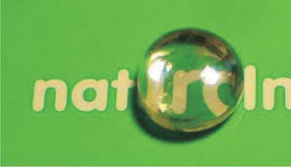
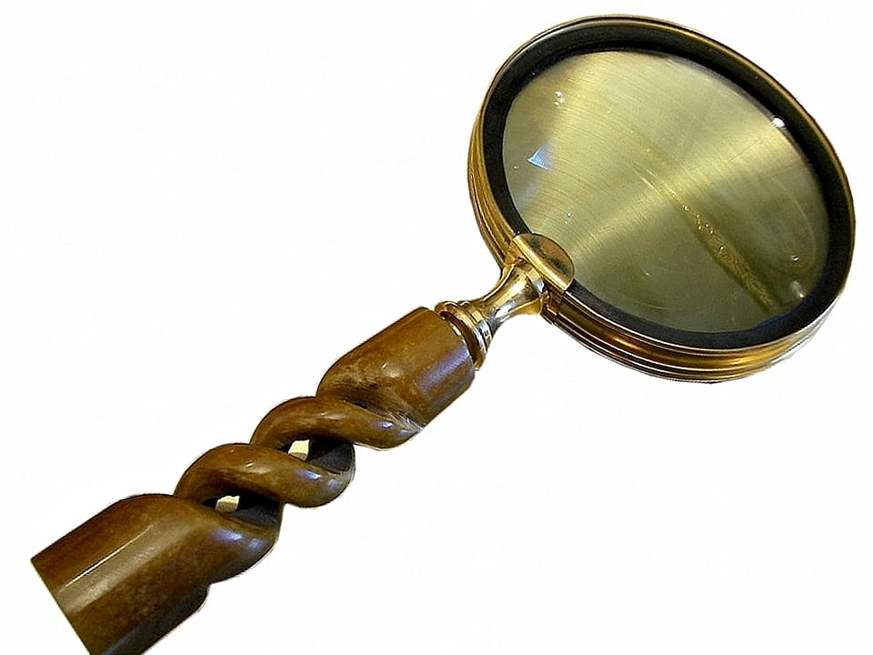
Lupa jak kropla wody
Pierwsze zastosowania soczewek pochodzą już z czasów starożytnego Rzymu.
Już w XVII wieku Holender Leeuwenhoek opanował umiejętność wytwarzania małych pojedynczych soczewek szklanych o bardzo krótkiej ogniskowej.

Slide 9
Zapraszamy do udziału w dzisiejszym quizie
W celu rozpoczęcia quizu proszę kliknąć w poniższy link, a następnie wpisać:
IMIĘ I NAZWISKO oraz KLASĘ
https://quizizz.com/join?gc=11793338
Quiz jest dostępny 14.06.2021 r. do godz. 21.00. Do rankingu będzie zaliczana tylko pierwsza próba.
Powodzenia!

Slide 10
Netografia:
http://pracowniafizjoteka.pl/12-kosc-udowa-piszczelowa-i-strzalkowa/
https://ciekawostki.online/ciekawostki/88/o-wiezy-eiffla/
http://silnikiodrzutowe.blogspot.com/p/historia.html
https://zdrowie.gazeta.pl/Zdrowie/7,101580,25819822,naukowcy-odkryli-ze-kalamarnice-moga-edytowac-swoje-rna-w-niespotykany.html
https://atlas.roslin.pl/plant/10178
https://pl.wikipedia.org/wiki/Pa%C5%82ac_Kryszta%C5%82owy#/media/Plik:The_Crystal_Palace_1910.jpg
https://vehis.pl/blog/podpatrywanie-przyrody-w-motoryzacji-wspolczynnik-cx-i-ryby/
https://en.wikipedia.org/wiki/File:ReimsCathedral0116.jpg
https://pl.wikipedia.org/wiki/Korzenie_szkarpowe
https://karuzelaprezentow.pl/lupa-glass
http://www.platforma.interblok.pl/materialy/galerie/3/187f239bc739fbc1153784f8e21fa87f.pdf

